Slide 1
SofT HistoryGo: Cookie Hunter Edition

Slide 2
Реализация:
Форма за регистрация и вход
Api-то на Google Maps позволява за определението на разположението на играчите и обектитие
Различни видове карти спрямо интересите и възрастта на потребителя:
Стандартна
Детска карта
Картна на забележителностите
Карта на седмичните цели – отбелязани са обектите за седмично посещение
При достигана на определена цел се добавят точки към профила на играча

Slide 3
Реализация:
При посещение на обект от седмичните цели, играча получава бонус точки
Точките в играта са представени под формата на „бисквитки“
При достигане на определен брой точки, играча получава ранк (значка)
Има възможност за изход от профила
При излизане потребителя се препраща към формата за вход и регистрация

Slide 4
Бъдещи планове:
Мобилна версия на приложението
При приближаване до даден обект се изпраща известие до потребителя
В радиус до 50м от обекта се позволява достът до допълнителна информация за него
Броя на получените точки от посещението се определя резултата от теста базиран освуената информация
Информацията и тестовете за обектите от детската карта ще бъдат представени по интересно и достъпно
Посетените обекти ще бъдат отбелязани в профила на всеки играч

Slide 5
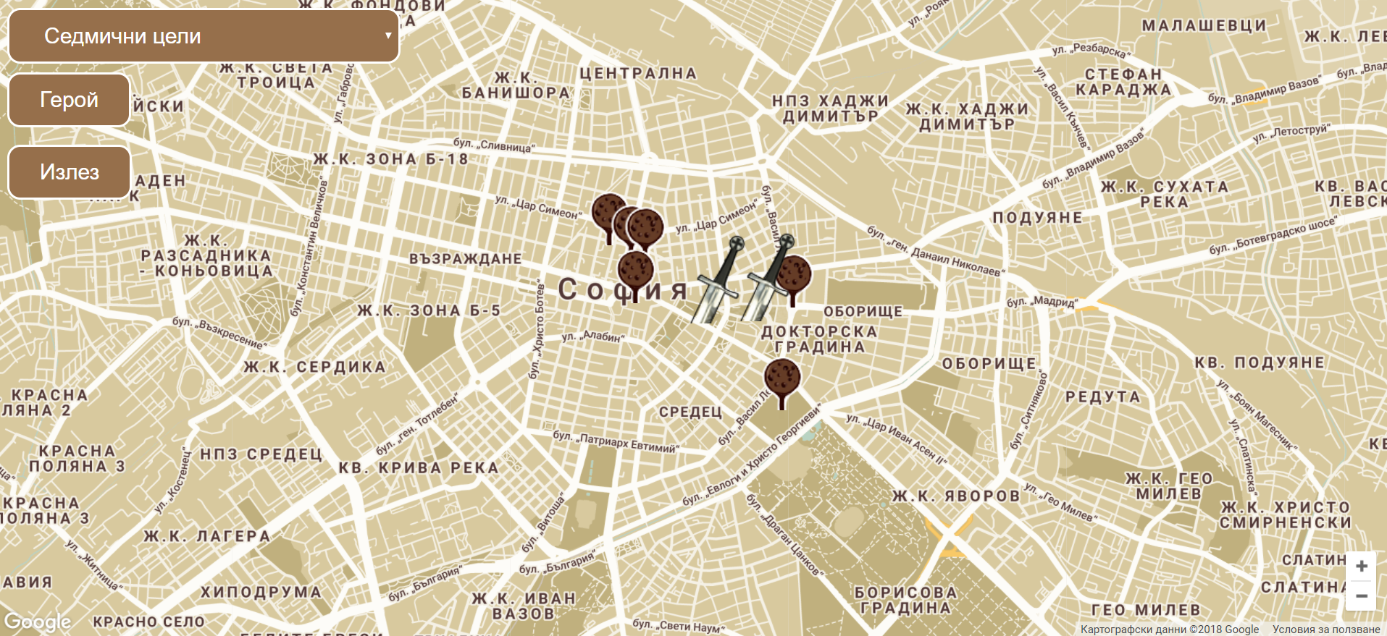

Slide 6
Благодим за вниманието!
- Little Pickle

